Slide 1
国标麻将作业
3.23

Slide 2
目录
专家数据
Botzone交互
参考模型
示例代码
作业要求

Slide 3
专家数据
数据来源：IJCAI国标麻将比赛第一名bot自对弈
共98209局数据
包含三个文件：
data.txt 全部的对局数据
sample.txt 前16局的对局数据
README.txt 数据格式的详细说明

Slide 4
专家数据
数据以事件序列的形式记录每一局的过程
数据处理：将整局的事件序列，整理成每个玩家视角下，轮到自己决策时的可见信息->动作选择
打牌的选择
是否吃/碰/杠/胡的选择

Slide 5
Botzone交互
麻将交互格式
https://wiki.botzone.org.cn/index.php?title=Chinese-Standard-Mahjong
算番库的安装和使用
https://github.com/ailab-pku/PyMahjongGB
上传Python多文件的Bot
将多文件打包成单个zip，实际运行__main__.py
参数文件
管理存储空间-上传文件，bot运行时从data/下访问

Slide 6
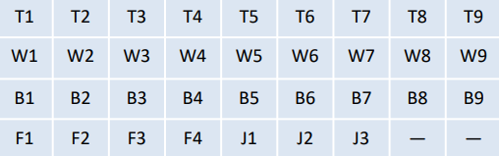
参考模型：IJCAI比赛第四名
中科大团队，纯监督学习
状态空间4*9*145，4*9表示牌
145通道=自己手牌4+每个人(吃4+碰1+杠1)*4+自己暗杠1+每个人弃牌历史28*4+剩余牌

Slide 7
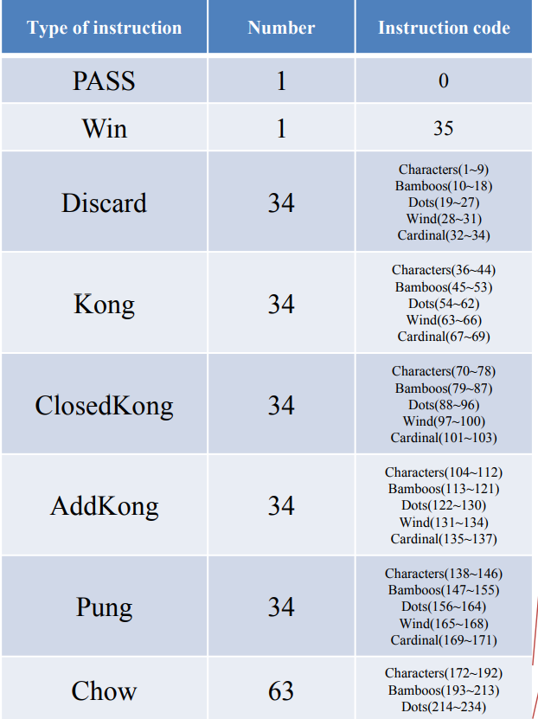
IJCAI比赛第四名
动作空间235维
过1+胡1+弃牌34+明杠34+暗杠34+补杠34
+碰牌34+吃牌63
吃牌：花色3*中心牌7*吃第几张3

Slide 8
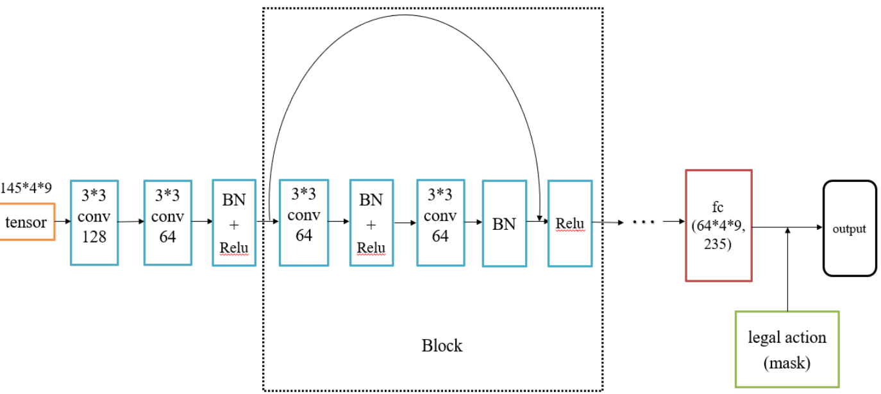
IJCAI比赛第四名
网络结构
x->conv3*3c128->conv3*3c64->BN->relu->ResBlock*9->flatten->fc235
其中ResBlock：x->conv3*3c64->BN->relu->conv3*3c64->BN->+x->relu

Slide 9
IJCAI比赛第四名
数据增强：
对于原数据
（1）将万条筒互换
（2）将19,28,37,46互换
在绝大多数情况下不影响决策（除了推不倒、绿一色等特殊番型）

Slide 10
示例代码
为了避免把时间花在麻将规则和输入输出处理上，我们提供一套示例代码，包括对数据的处理、监督学习训练以及可提交的Bot部分

Slide 11
代码结构
agent.py
Agent基类，按顺序接收一个玩家在对局中观察到的事件，并在每个决策点整理出状态特征；将网络输出的动作转为事件

Slide 12
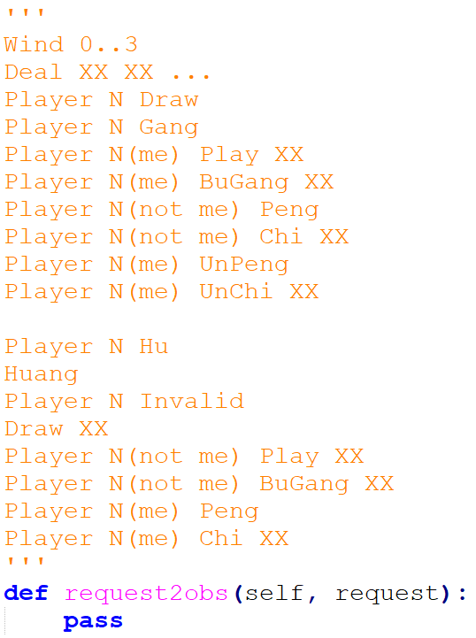
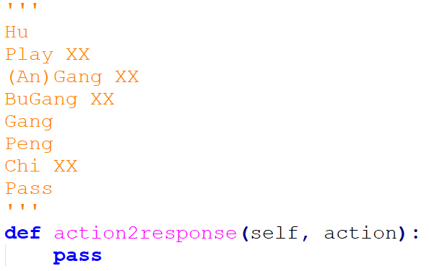
代码结构

Slide 13
代码结构
feature.py
FeatureAgent继承自Agent类，按照麻将规则处理出每个决策点的所有可行动作以及简单的特征表示
示例的特征为6*4*9，仅包含圈风、门风和自己手牌
需要对这个类进行修改，以支持更加完整的特征提取（尽量囊括所有可见信息）

Slide 14
代码结构
preprocess.py
数据预处理，对于每一局数据，建四个FeatureAgent（作为四个玩家视角），将对局中的事件传给相应的agent，整理出每个人每个决策点下的特征表示以及实际选择的动作，保存到data文件夹下

Slide 15
代码结构
dataset.py
将预处理好的数据集一次性加载到内存中，按全局索引获取状态动作对
可以对这个类进行修改，从而支持：
延迟加载数据（特征复杂后数据量特别大，没法装进内存）
数据增强

Slide 16
代码结构
model.py
示例用神经网络，包括三层卷积和两层全连接
需要对这个类进行修改，以构建表达能力更强的神经网络

Slide 17
代码结构
supervised.py
监督学习流程。划分数据集，创建网络和优化器，训练过程中每一个epoch结束会在验证集上测试
可以对代码进行修改，从而：
改变数据集划分、batch大小、学习率等超参数
从上一次训练的checkpoint加载模型接续训练
对训练进展进行监控和分析（如打印日志到tensorboard等）

Slide 18
代码结构
__main__.py
与Botzone交互的Bot代码。将Botzone的输入整理后交给Agent类处理，得到状态特征作为网络输入，网络输出的动作再转成字符串，进一步转成Botzone输出格式
不建议修改，可以阅读该代码理解Agent类的接口

Slide 19
代码细节
Botzone上把吃/碰和之后的打牌看做一个动作，但吃/碰可能会被别人抢
但训练的模型将其看做两个动作（先选择是否吃/碰，再选择一张牌打出）
所以Bot代码实现中，会先告诉Agent吃/碰成功，再过一次网络计算出要打的牌，然后从Agent类撤销这一次吃/碰成功的事件，根据环境的实际反馈来处理新事件
Agent类收到的事件中会包含UnChi和UnPeng，修改特征处理时需要注意

Slide 20
使用说明
（1）先运行preprocess.py，将对局数据预处理保存到data文件夹下
（2）运行supervised.py进行训练
（3）将log/checkpoint下保存的参数文件上传到Botzone用户空间中，相应修改__main__.py中的参数路径，然后打包所有py文件成一个zip，作为Bot代码上传

Slide 21
作业要求
单人完成，需要
提交Bot
进行课堂展示
提交实验报告

